Slide 1

КОНСУЛЬТАЦИОННЫЙ ВЕБИНАР №3 ДЛЯ УЧИТЕЛЕЙ ОБЩЕСТВОЗНАНИЯ- УЧАСТНИКОВ ПРОЕКТА «ОБРАЗОВАТЕЛЬНЫЙ ЛИФТ: ШНОР-2022»
22 сентября 2022г.

Slide 2
РУКОВОДИТЕЛИ НАПРАВЛЕНИЯ:
2 группа
КАЛЬСИНА АЛЛА АЛЕКСЕЕВНА - доцент, кандидат исторических наук, доцент кафедры экономики ПГГПУ

Slide 3
ЦЕЛЬ вебинара №3 - разбор кейс-заданий по финансовой грамотности в формате PIZA
ПЛАН ВЕБИНАРА:
Информация Банка России, «Финансовая грамотность в системе образования» (Секлецова Оксана Юрьевна)
Разбор кейс-заданий по финансовой грамотности в формате PIZA участников проекта «Образовательный лифт: ШНОР»

Slide 4


?
ПРОДВИЖЕНИЕ ПРОЕКТА «ОБРАЗОВАТЕЛЬНЫЙ ЛИФТ: ШНОР-2022». ФОРМИРОВАНИЕ ФУНКЦИОНАЛЬНОЙ ГРАМОТНОСТИ

Slide 5
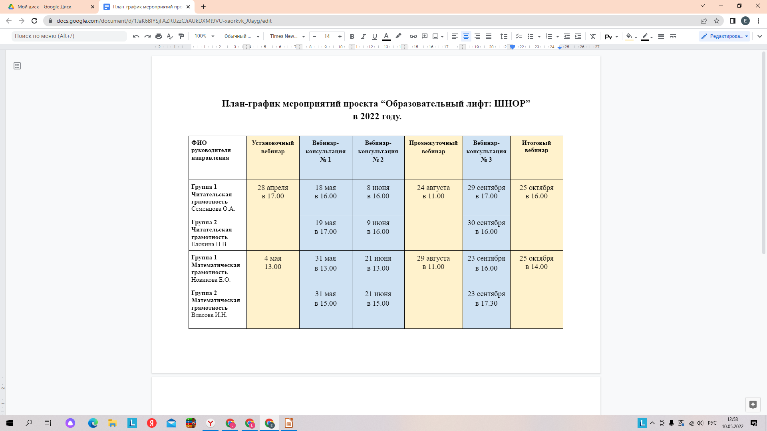
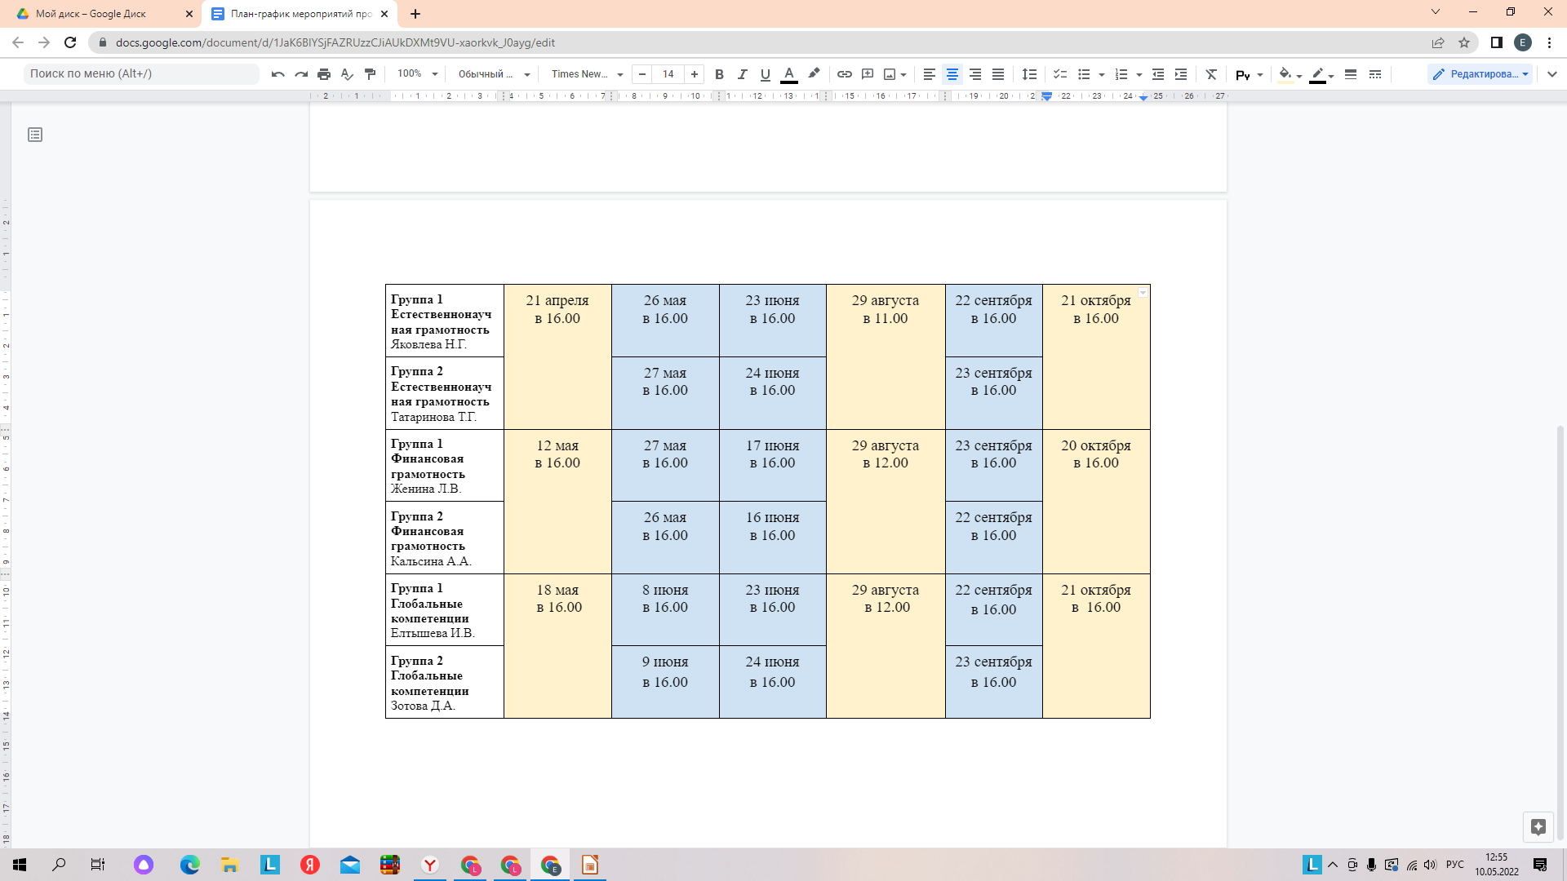
Установочный семинар/вебинар – 12 мая в 16.00
1. Вебинар-консультация ( обсуждение выполнения заданий/определение новых – 17/16 июня в 16.00 (обсуждение ТЗ 1)
Промежуточный семинар/вебинар – 29 августа в 16.00
2.Вебинар-консультация (обсуждение выполнения заданий / программ ( УРОЧНОЙ/ВНЕУРОЧНОЙ РАБОТЫ) – 8/9 сентября в 15.00 и 16.00 (обсуждение ТЗ 2)
3. Вебинар-консультация (обсуждение выполнения заданий - (обсуждение ТЗ 3) – 23/22 сентября в 16.00
Итоговый семинар/вебинар – 20 октября в 16.00
ИТОГОВАЯ КОНФЕРЕНЦИЯ ПО ПРОЕКТУ - ноябрь
ГРАФИК ПРОЕКТА.
Перенос вебинара на 8-9 сентября

Slide 6
ТЕХНИЧЕСКИЕ ЗАДАНИЯ (ТЗ) ПРОЕКТА
Техническое Задание 1
Апробация заданий банка РЭШ для организации работы школьников в урочной /внеурочной деятельности
Техническое Задание 2
Проектирование рабочей программы урочной/внеурочной деятельности с использованием конструктора ИСРО РАО, с включением заданий PISA в образовательный процесс
Техническое
Задание 3
Создать авторский кейс заданий по финансовой грамотности формате PISA (не менее 5 заданий, объединенных одной темой)

Slide 7
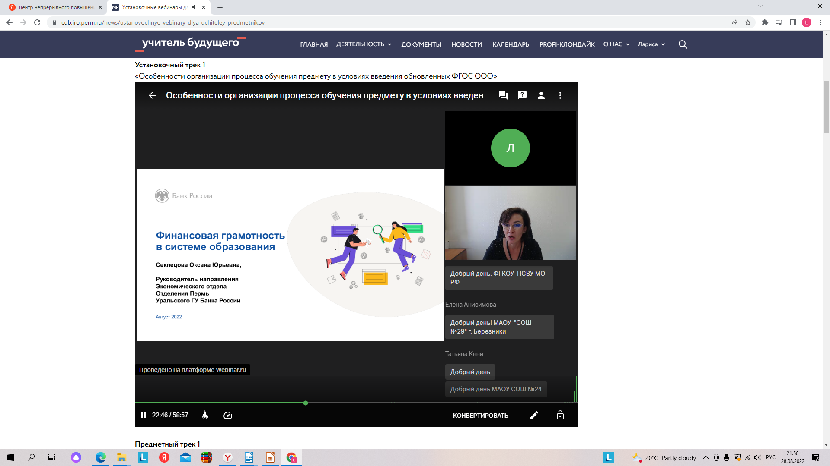

Slide 8
2. Краткий анализ присланных материалов участников проекта «Образовательный лифт:ШНОР-2022»

Slide 9
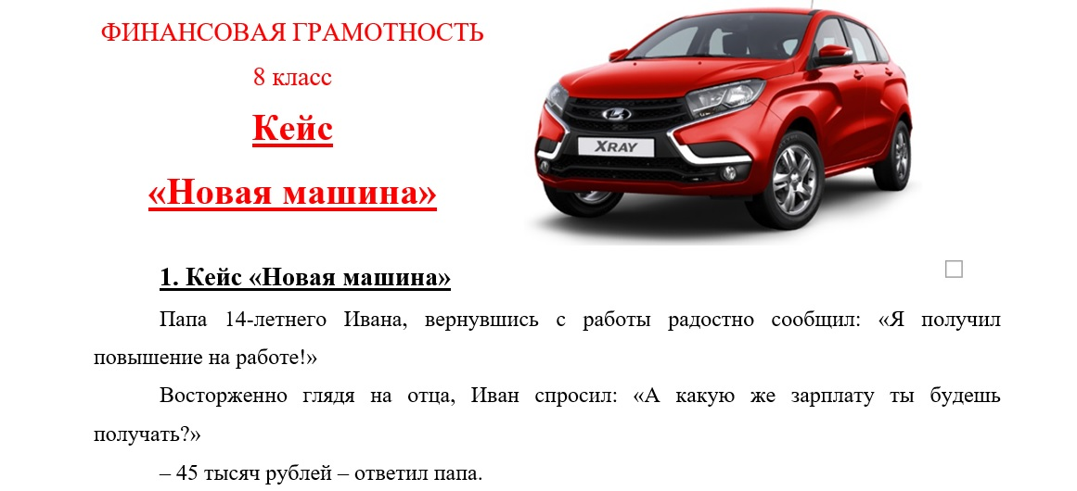

Slide 10
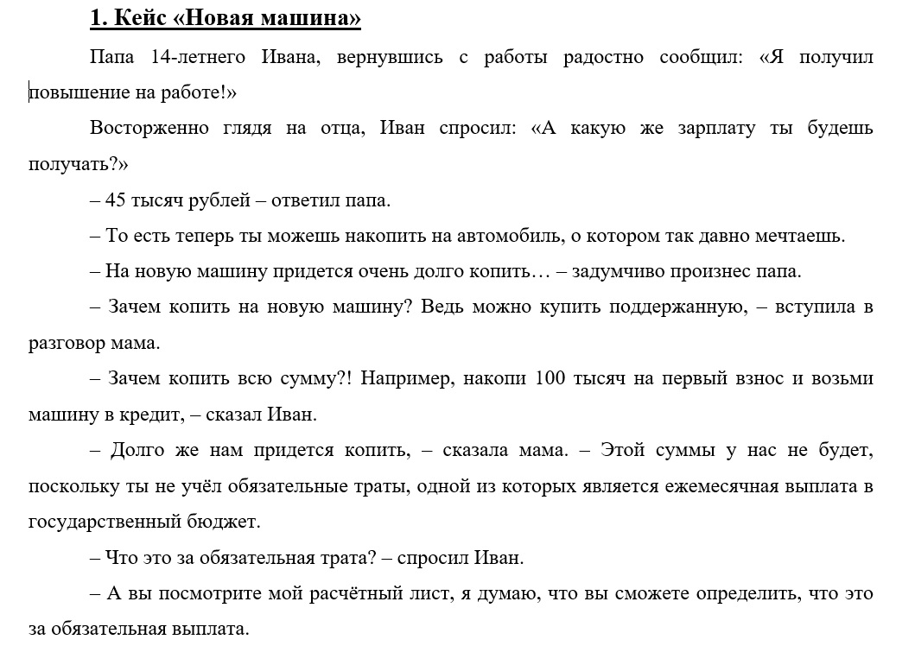

Slide 11
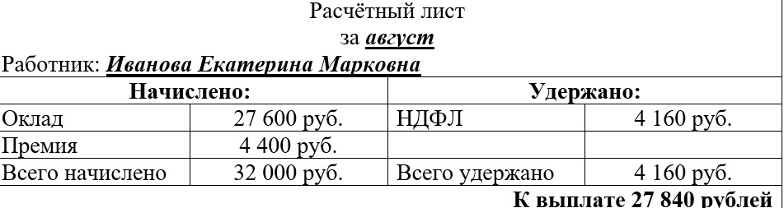

Slide 12
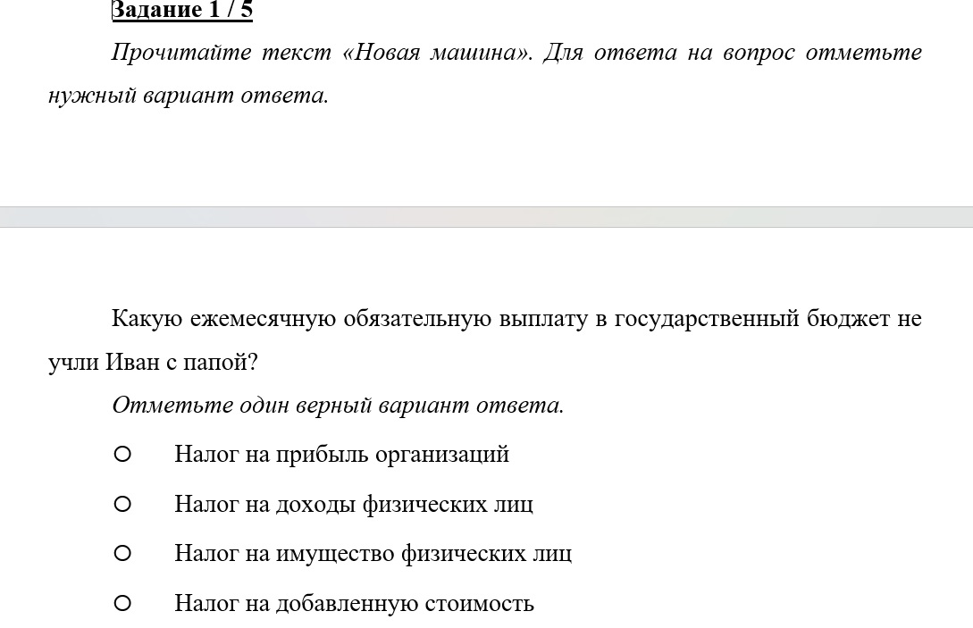

Slide 13
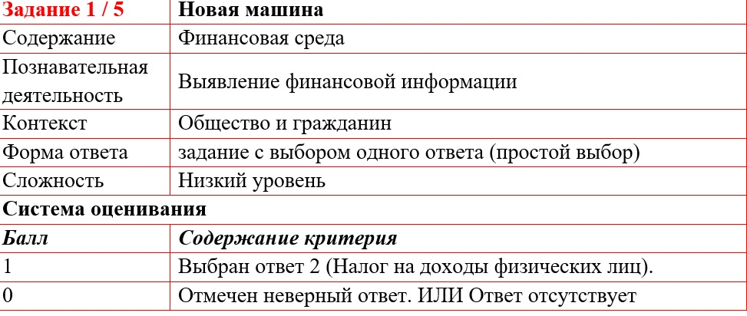
Характеристика задания №1

Slide 14
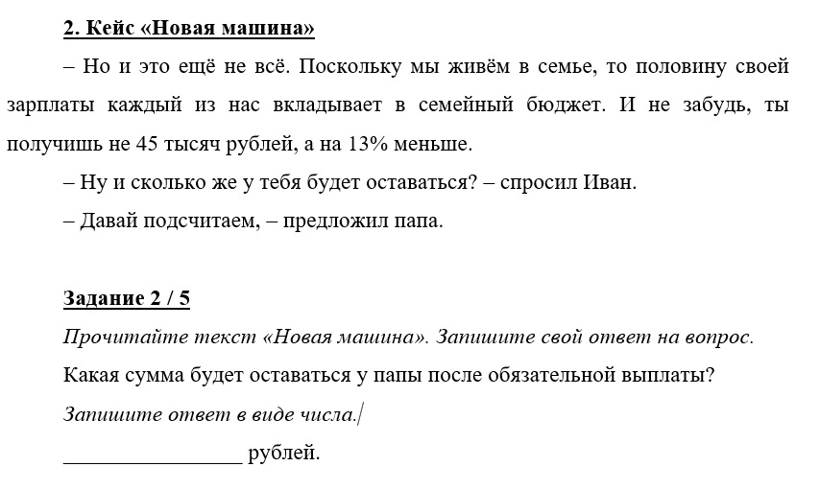

Slide 15
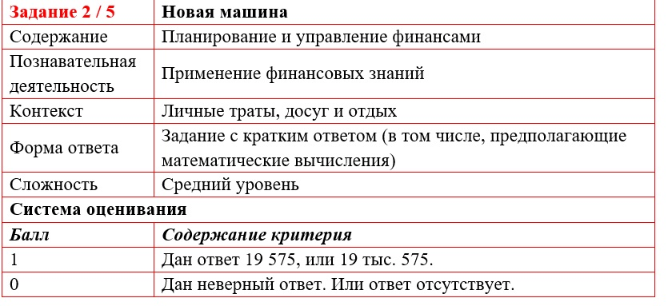
ХАРАКТЕРИСТИКА ЗАДАНИЯ №2

Slide 16
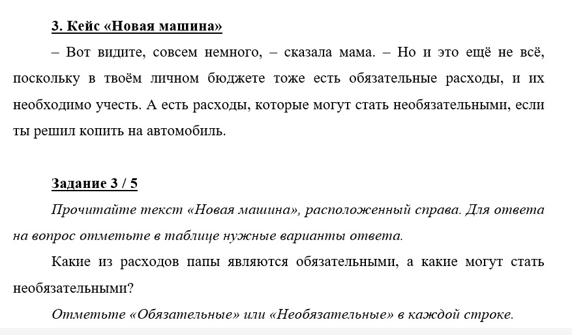

Slide 17
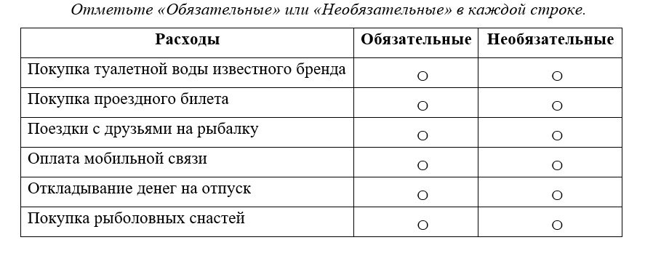

Slide 18
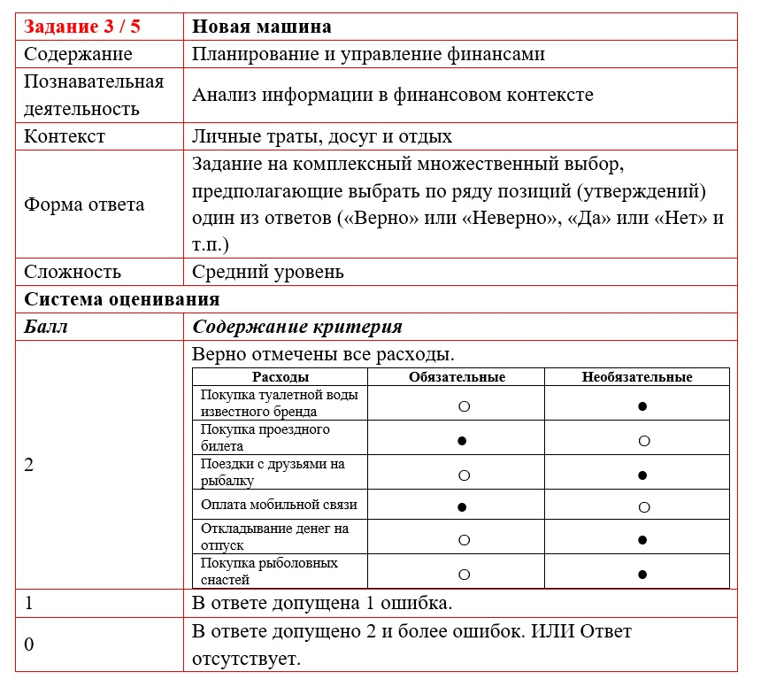
Характеристика задания №3

Slide 19
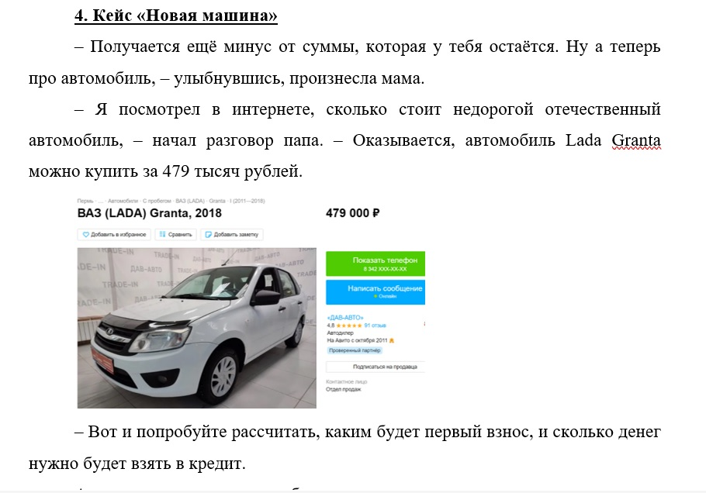

Slide 20
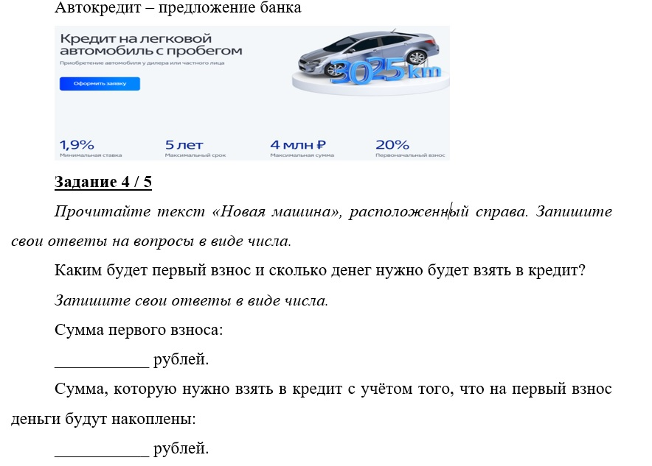

Slide 21
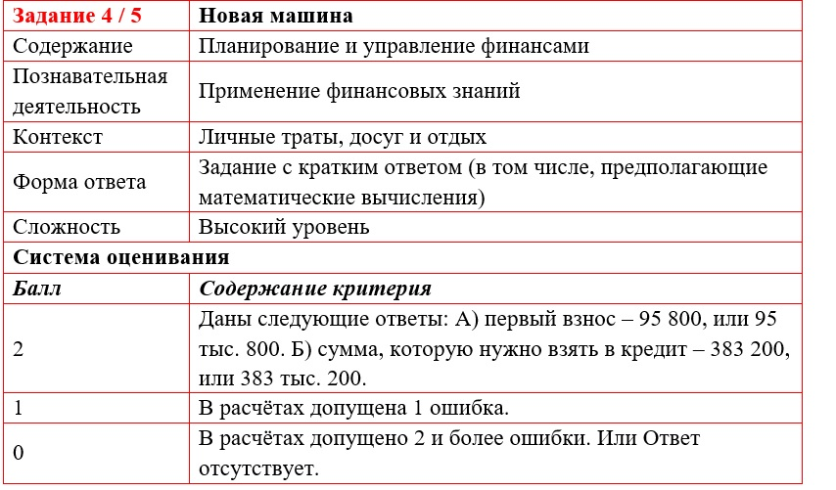
ХАРАКТЕРИСТИКА ЗАДАНИЯ №4

Slide 22
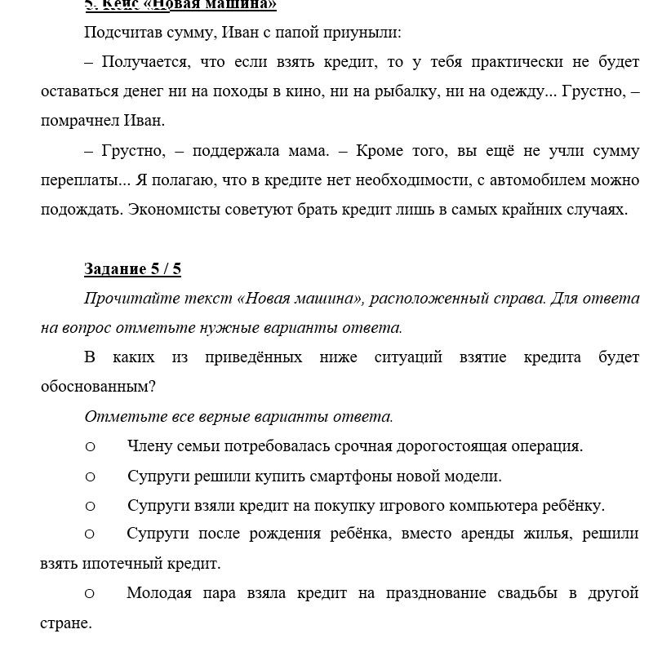

Slide 23
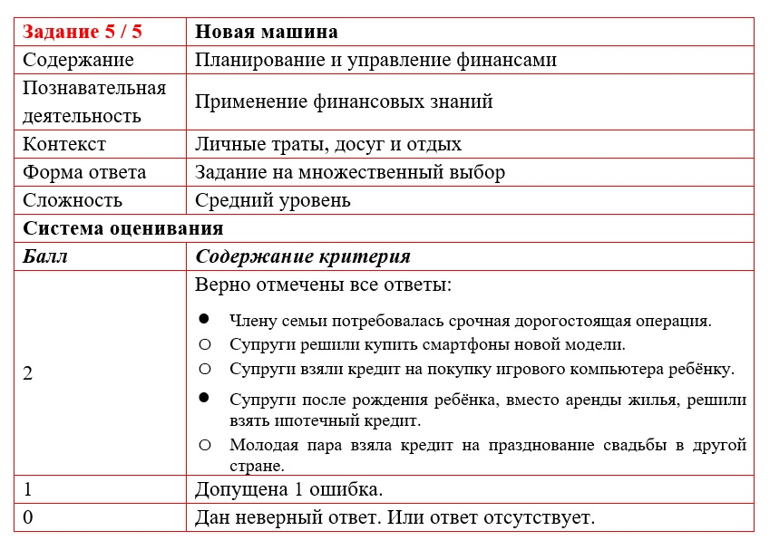
ХАРАКТЕРИСТИКА ЗАДАНИЯ №5

Slide 24

Кейс «Конкурс эрудитов»

Slide 25
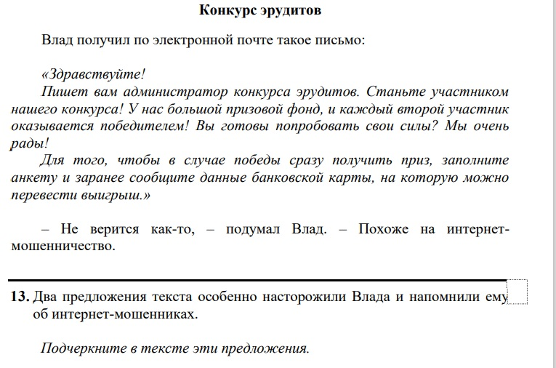

Slide 26
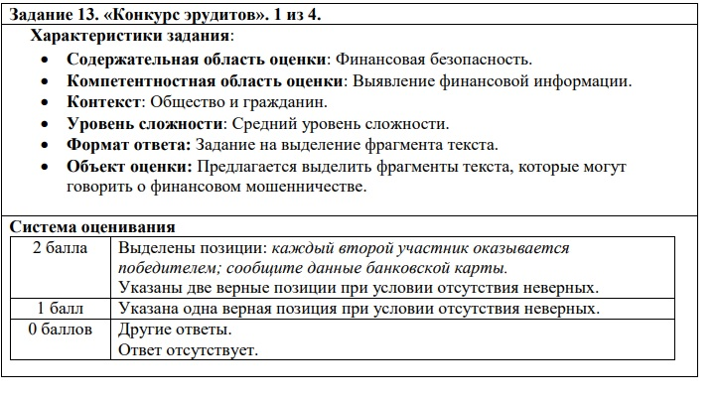
ХАРАКТЕРИСТИКА ЗАДАНИЯ №1

Slide 27
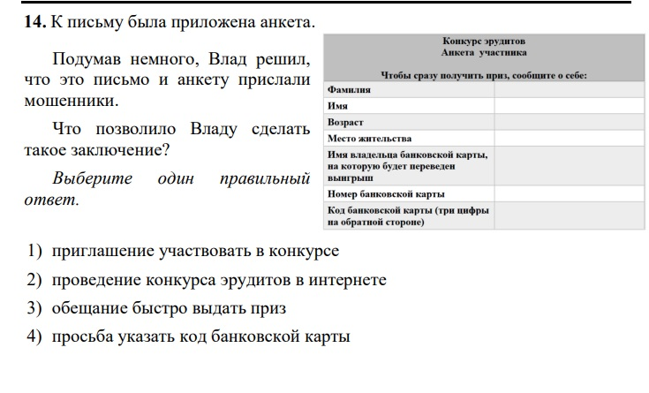

Slide 28
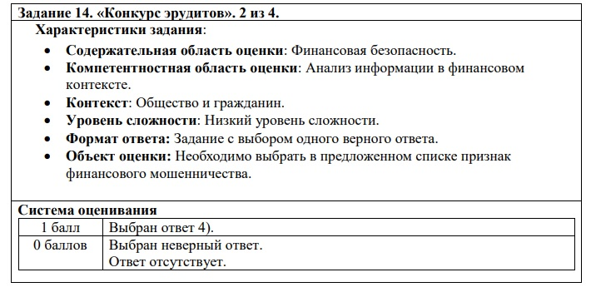
Характеристика задания №2

Slide 29
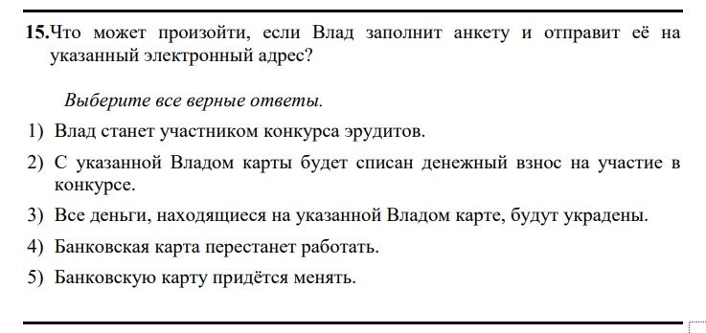

Slide 30
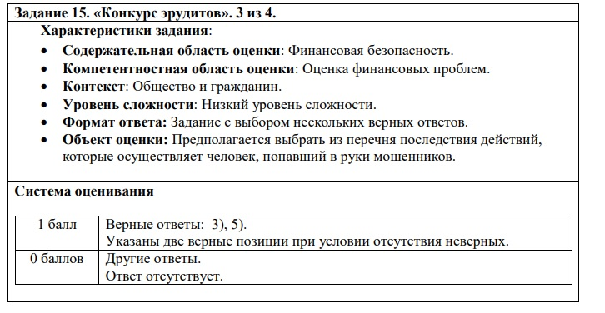
ХАРАКТЕРИСТИКА ЗАДАНИЯ №3

Slide 31
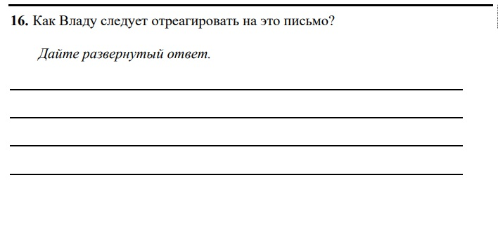

Slide 32
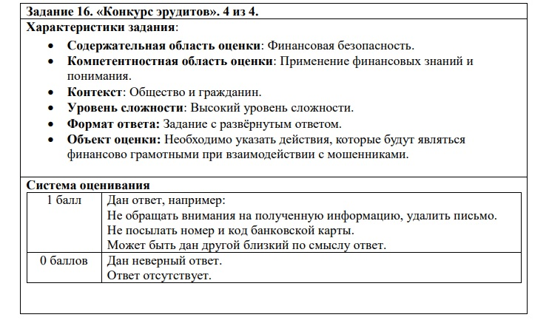
Характеристика задания №4

Slide 33
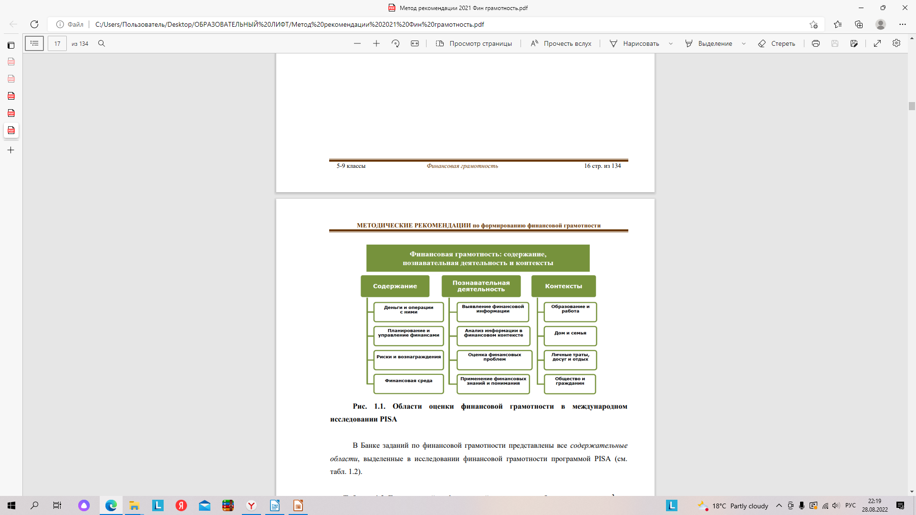
АЛГОРИТМ ВЫПОЛНЕНИЯ ТЗ 3 (8 тактов)
Определиться с содержательной областью задания
Определиться с контекстом задания
Сформулировать ситуацию и тему кейса заданий
Подобрать тексты, визуальный ряд ( фото, рисунок, диаграммы, таблицы, инфографику и пр.)
5. Сформулировать задания, выбрав разную форму для каждого задания ( не менее 5)
6.При составлении каждого задания определить познавательную деятельность ( компетентностную область)
7. Составить общую характеристику задания
8. Продумать критерии оценивания

Slide 34
Характеристика задания: форма ответа
ФОРМА ответа
– задания с выбором одного ответа (простой выбор);
– задания на множественный выбор;
– задания на комплексный множественный выбор, предполагающие выбрать по ряду позиций
(утверждений) один из ответов
(«Верно» или «Неверно», «Да» или «Нет» и т.п.);
– задания на установление соответствия;
– задания на установление последовательности;
– задания на выделение фрагмента текста;
– задания с кратким ответом (в том числе, предполагающие математические
вычисления);
– комплексные задания на выбор ответа и его развернутое объяснение;
– задания с развернутыми ответами
Определите
Форму ответа/формат
задания
7

Slide 35
ТЕХНИЧЕСКОЕ ЗАДАНИЕ 3.
Разработка авторского кейса по ФГ
( определение темы, класса и 5 заданий, объединенных данной темой)
Срок выполнения задания: 2 этапа
1. до 22/23 сентября 2022 года - подбор материалов для кейса- характеристика авторской идеи, разработка одного-двух заданий, консультирование по характеристике заданий.
ОТПРАВИТЬ МАТЕРИАЛЫ КУРАТОРАМ до 20 сентября
2. до 20 октября — подготовка выступления с презентация авторских кейсов на Итоговом вебинаре
ОТПРАВИТЬ МАТЕРИАЛЫ КУРАТОРАМ до 15 октября

Slide 36
ОБЩИЕ ТРЕБОВАНИЯ К ОФОРМЛЕНИЮ ОТЧЁТА ПО ВЫПОЛНЕНИЮ технического задания 3
Документ Word
Название документа
Общие сведения о выполненной работе
  Формулировка заданий (не менее 5), объединенных одной темой
  Краткая характеристика заданий (в сооьвествии с предложенной табличной форме)
  Система оценивания заданий

Slide 37
СПАСИБО ЗА РАБОТУ, КОЛЛЕГИ!

Slide 38
https://events.webinar.ru/51207185/380219015/record-new/789274544

